Slide 1


Налоговая переквалификация движимого имущества в недвижимость: о чем нужно помнить юристу, бухгалтеру и эксперту
01.06.2022
Алексей Артюх
Партнер Taxology

Slide 2

Позиция ВС РФ: самостоятельность предназначения
    Машины и оборудование (расположенные как внутри, так и вне зданий) не являются со-ставными элементами зданий, будучи предназначены не для обслуживания зданий, а для изготовления готовой продукции, либо обслуживания производственного процесса
    Сам по себе факт монтажа оборудования в специально возведенном для его эксплуатации здании, в том числе, если последующий демонтаж и перемещение оборудования потребуют несения дополнительных затрат и частичной ликвидации здания, не означает, что назначением оборудования становится обслуживание здания
    Что есть предназначение?
    Что относится к обслуживанию здания? Как квалифицировать котлы, системы отопления и вентиляции и т.п. (примеры из ОКОФ)?
    Определение СКЭС ВС РФ от 12.07.2019 по делу № А05-879/2018
    (ЗАО «Лесозавод 25»)
2

Slide 3
Позиция ВС РФ: использование группировки ОКОФ
    Рабочие и силовые машины и оборудование выделены в отдельный вид подлежащих учету объектов основных средств, отличный от зданий и сооружений
    Согласно ОКОФ оборудование не относится к зданиям и сооружениям, формируя самостоятельную группу основных средств, за исключением прямо предусмотренных в классификаторах случаев, когда отдельные объекты признаются неотъемлемой частью зданий и включаются в их состав (например, коммуникации внутри зданий, необходимые для их эксплуатации; оборудование встроенных котельных установок, водо-, газо- и теплопроводные устройства, а также устройства канализации)
    Означает ли это, что здания и сооружения всегда недвижимы, в отличие от оборудования?
    Что с трубопроводами и подобными объектами?
3

Slide 4
Толкование ВС
    Самостоятельность объекта как инвентарного объекта в учете
    Неприменимость критерия «технологической связи» и «единства» объекта
    Самостоятельное функциональное назначение (работа) – признаком такового выступает отдельный код ОКОФ
    Признаки недвижимого имущества по статье 130 ГК РФ необходимо устанавливать отдельно по каждому объекту
    Положения ГК РФ о сложных и неделимых вещах неприменимы
    Оборудование – по умолчанию движимые объекты, если отсутствуют иные особенности их физической связи с землей («презумпция движимости»)
    Невозможность работы производства при изъятии объекта – не критерий, а оценка целесообразности
    Сооружения капитальные и некапитальные – режим различен
СКЭС ВС РФ от 17.05.2021 по делу № А32-56709/2019
(ООО «Юг-Новый Век»)
от 28.09.2021 по делу № А18-1531/2019
(ООО «Минеральная вода «Ачалуки»)
4

Slide 5
Ключевые аргументы
Доводы Суда | Минеральная вода Ачалуки | Юг-Новый Век | Лесозавод 25
Инвестиционная цель освобождения движимого имущества от налогообложения | ✓ | ✓ | ✓
Критерии основных средств БУ (ПБУ 6/01) и ОКОФ для целей объединения и разделения объектов | ✓ | ✓ | ✓
При объединении/разделении объектов учитывается самостоятельная функция и СПИ | ✓ | ✓ | -
Машины и оборудование, выступавшие движимым имуществом при их приобретении и принятые на учет в качестве отдельных инвентарных объектов, – движимость | ✓ | ✓ | ✓
Положения ГК РФ о связи с землей, неделимых и сложных вещах сами по себе не служат основанием для квалификации | ✓ | ✓ | -
Инвестиции в оборудование, некапитальные сооружения vs инвестиции в здания и капитальные сооружения | ✓ | ✓ | -
Государственная регистрация – не безусловный критерий квалификации | - | ✓ | -
5

Slide 6
Разъяснения ФНС-2021
Освобождение – стимул к модернизации и обновлению
Прочность связи с землей, неделимость и наличие записи в ЕГРН еще не предопределяют недвижимый характер вещи
Машины и оборудование, не являющиеся составными частями зданий и сооружений, - движимое имущество
Цель модернизации – не улучшение недвижимого имущества
Ущерб для функционирования недвижимости от демонтажа – оценка целесообразности
Письмо ФНС России от 21.05.2021 № БС-4-21/7027@
Доказывание цели инвестирования: обновление производства, а не улучшение свойств недвижимости
Приобретение отдельно от недвижимости
Улучшение показателей производства после обновления
6

Slide 7
Обособленность учета
    «Спорные объекты приняты на учет Обществом в качестве отдельных инвентарных объектов основных средств (…)
    К недвижимым вещам отнесены основные средства, принятые на учет налогоплательщиком как отдельные инвентарные объекты - здания и сооружения, имеющие капитальный характер; - к движимому имуществу отнесены основные средства, принятые на учет налогоплательщиком как отдельные инвентарные объекты - оборудование и некапитальные сооружения, здания.
    В настоящем деле налоговый орган не оспаривает правомерность присвоения ОКОФ к спорным объектам, как к оборудованию - все виды спорных трансформаторных подстанций (МТП, БКТП, КТП и т.д.), так и к сооружениям (ВЛ, КЛ, ВОЛС и т.д.), а также некапитальный характер спорных некапитальных сооружений»
    АС МО от 19.04.2022 № А40-317545/2018
    (ПАО «МОЭСК»)
7

Slide 8
ОКОФ «сооружения» – не приговор
    Присвоение Заявителем того или иного кода ОКОФ не может предопределять его квалификацию в качестве самостоятельного объекта недвижимого имущества, поскольку квалификация объекта в качестве объекта гражданских прав, представляющего собой недвижимое имущество, осуществляется на основании объективных характеристик, а именно: отсутствие / наличие самостоятельного функционального назначения; отсутствие / наличие прочной связи с землей
    Инспекцией не доказано наличие у спорных объектов признаков сооружения, предусмотренных п.23 ст.2 Федерального закона № 384-ФЗ «Технический регламент о безопасности зданий и сооружений» (в частности, несущих и ограждающих конструкций), в связи с чем сам по себе факт присвоения кода ОКОФ из раздела «сооружения» правового значения не имеет.
    Квалифицировать в качестве движимого или недвижимого надлежит каждый объект основных средств в отдельности, а не совокупность объектов
    АС г. Москвы от 19.04.2022 № А40-95182/2020
    (ООО «Газпромнефть-Хантос»)
8

Slide 9
Разрешительная документация
    Верховный суд РФ разграничил недвижимое имущество - здания и капитальные сооружения, от движимого имущества - оборудования и некапитальных сооружений, что соответствует пункту 10.2 статьи 1 ГрК РФ, исходя из чего имущество налогоплательщика, не имеющее признаков капитальных сооружений, было признано движимым.
    Налоговый орган вопреки обязанности доказывания, установленной ч.5 ст.200 АПК РФ, не представил доказательств возведения указанных в решении объектов, как объектов недвижимости при наличии разрешительной документации с соблюдением градостроительных норм и правил.
    9 ААС от 12.04.2022 № А40-176960/2020
    (ООО «СК Русвьетпетро»)
    9 ААС от 24.02.2022 № А40-102666/20
    (ООО «Сетевая компания»)
9

Slide 10
«Единый технологический процесс» - неотносимое понятие
    Классификаторами не предусмотрена возможность квалификации в качестве отдельной инвентарной единицы производственного комплекса, состоящего из нескольких объектов, технологически связанных и выполняющих единую производственную функцию».
    Из положений классификаторов следует, что производственный комплекс, будучи единым объектом гражданского права, не образует при этом единый инвентарный объект для целей налогообложения.
    Установленное в зданиях и сооружениях оборудование, предназначенное для производственного процесса, а не для обслуживания здания (сооружения), в силу приведенных разъяснений классифицируется отдельно в группировке основных средств «Машин и оборудования».
    8 ААС от № А81-3102/2020 от 18.03.2022
    (ООО «Газпром Новоуренгойский газохимический комплекс»)
    + АС ЗСО от 31.08.2021 № А81-3102/2020 по тому же делу
10

Slide 11
Вспомогательный критерий:
способ приобретения
    Обстоятельством, подлежащим установлению по данной категории споров, с учетом приведенных выше разъяснений, является наличие у имущества статуса самостоятельного объекта недвижимости либо включение имущества в состав зданий, сооружений в качестве их неотъемлемой части, без которой существование и использование основного объекта невозможно, либо назначение имущества (для обслуживания зданий, сооружений).
    При установлении данного обстоятельства подлежат исследованию такие обстоятельства как основания приобретения имущества и постановки его на учет на основании анализа документов о приобретении оборудования и документов учета.
    АС ЗСО от 30.10.2020 № А70-20210/2019
    (АО «Антипинский НПЗ»)
11

Slide 12
Улучшения земельного участка – не объект по НнИ
по смыслу закона улучшение земельного участка, состоящее в приспособлении его для удовлетворения нужд лиц, пользующихся участком, признается неотъемлемой частью этого земельного участка. Возникновение самостоятельного объекта может иметь место, если выполненные работы привели к появлению на участке объекта недвижимости, отличного от собственно самого участка
улучшения земельного участка, необходимые для его использования по назначению, по общему правилу не подлежат обложению налогом на имущество, поскольку не формируют самостоятельного объекта гражданских прав, отличного от земельного участка, и в соответствии с правилами бухгалтерского учета их стоимость не включается в стоимость возводимых на земельном участке сооружений капитального характера.
СКЭС ВС РФ от 13.12.2021 по делу № А40-95182/2020
(ООО «Газпромнефть-Хантос»)
12

Slide 13

Нет злоупотреблениям и неоправданному дроблению!
    налоговые органы «не лишены права обосновывать необходимость взимания налога на имущество» в случае установления «искусственного разделения в бухгалтерском учете» единого объекта недвижимости.
    В то же время критерии такой искусственности должны быть «ясны любому разумному налогоплательщику при принятии объекта основных средств к учету, а не зависели бы от оценочных суждений экспертов».
    ??? Кто такой разумный налогоплательщик и где он живет?
13

Slide 14
Судьба экспертиз
    Судебная экспертиза, равно как и представленные налоговым органом и обществом заключения экспертов, полученные во внесудебном порядке, проведены по вопросам, не имеющим значения для правильного разрешения настоящего спора и, соответственно, полученное по результатам экспертизы заключение не могло быть признано относимым к делу доказательством, поскольку не опровергает правомерность классификации приобретенного налогоплательщиком имущества в качестве оборудования, подлежащего учету в виде отдельных инвентарных объектов
    Не нужно устанавливать:
    Возможность отделения от здания с сохранением функциональности
    Наличие ущерба при перемещении
    Наличие или отсутствие технологической связанности
    Большая часть экспертиз по проблеме должна утратить актуальность!
14

Slide 15
Остается ли пространство для экспертиз?
    Объекты, наличие у которых несущих и строительных конструкций вызывает сомнения (насыпи, площадки и т.п.)
    Отдельные объекты, возможность перемещения которых в собственном качестве вызывает сомнения (линейные объекты)
    !!! Заключения ФГУП «Ростехинвентаризация» (БТИ) реабилитированы в глазах суда?
    Возможные вопросы экспертам (формулировки приблизительны):
    Каково назначение объекта (связано ли с обслуживанием здания и т.п.)?
    Имеется ли у объекта связь с земельным участком, кроме фундамента?
    Утрачивается ли возможность использовать объект по назначению после перемещения?
15

Slide 16
«Правильные» и «неправильные» вопросы
Экспертиза налогоплательщика | Экспертиза налогового органа
Каковы конструктивные элементы исследуемого объекта и каков характер материала, из которого они состоят? | Относятся ли объекты основных средств налогоплательщика с учетом их функционального назначения, технических характеристик и свойств к объектам, которые прочно связаны с землей, и перемещение которых без несоразмерного ущерба их назначению невозможно, либо являются объектами движимого имущества, перемещение которых возможно без нанесения несоразмерного ущерба их назначению?
Имеется ли у исследуемых объектов прочная связь с землей? | Имеют ли объекты налогоплательщика прочную связь с землей?
Каково назначение исследуемых объектов? | Являются ли объекты неотъемлемой (составной) частью иных объектов, прочно связанных с землей, то есть объектов, перемещение которых без несоразмерного ущерба их назначению невозможно?
Возможно ли перемещение исследуемых объектов с сохранением возможности дальнейшей эксплуатации данных объектов по назначению (без изменения назначения)? Какие работы требуются для такого перемещения (монтажа и демонтажа)? | Возможно ли перемещение объектов основных средств налогоплательщика, то есть разборка (при необходимости), транспортировка и сборка (установка) в другом месте, с сохранением возможности дальнейшей эксплуатации данных объектов по назначению?
АСГМ от 19.04.2022 по делу № А40-95182/2020
(ООО «Газпромнефть-Хантос»)
16

Slide 17
Потенциальные ошибки экспертов
    Обоснованность выводов должна следовать из заключения, включать в себя исследование объектов, анализ технических особенностей
    «Вместо ответа на поставленные вопросы экспертом осуществлён правовой анализ, который не относится к его компетенции»
    В основу выводов должны быть положены технические характеристики, а не понятия из бухгалтерского учета или права
    «Визуальный осмотр значительно повышает достоверность результатов экспертизы»
    «Суд отмечает ненадлежащий технический уровень исполнения экспертизы, исследование вопросов, не относящихся к предмету экспертизы и компетенции экспертов, отсутствие обоснования выводов по вопросам экспертизы являются следствием отсутствия у экспертов опыта, образования и знаний, необходимых для проведения экспертизы в отношении нефтедобывающих предприятий, на что еще Общество указывало при назначении экспертизы в ходатайстве (заявлении) об отводе экспертов»
    АСГМ от 12.05.2022 по делу № А40-95914/2020
    (АО «Газпромнефть – Московский НПЗ»)
17

Slide 18
Общие аспекты защиты по «необорудованию»
    Контроль состава проектной документации (если применимо)
    Контроль за разрешительной документацией
    Контроль за документацией при монтаже/строительстве
    Получение справок из БТИ (Ростехинвентаризация) о характеристиках имущества
    Запрос в Минпромторг, Минстрой, Минэнерго и т.п., а затем – в Минфин России
18

Slide 19
Ключевые вопросы тактики
    Составление единой методологии для всех отделов с выделением критериев и степеней риска по группам объектов
    Ранжирование рисков по цене и степени
    Контроль проектной документации, в т.ч. при проведении ремонта, составление единого «словаря» при проведении работ (например, исключение «строительно-монтажных работ», где применимо)
    Входящий контроль документации при принятии к учету
    Подбор «правильных» наименований основных средств
    Разукрупнение сложных основных средств (трубопровод и эстакада)
    Профильные «междисциплинарные комиссии» и ответственные лица
    Внутренние и внешние экспертизы в зависимости от степени риска и его цены (мероприятия по снижению риска могут обойтись дороже)
    Превентивные договоренности с налоговым органом о списках объектов
19

Slide 20
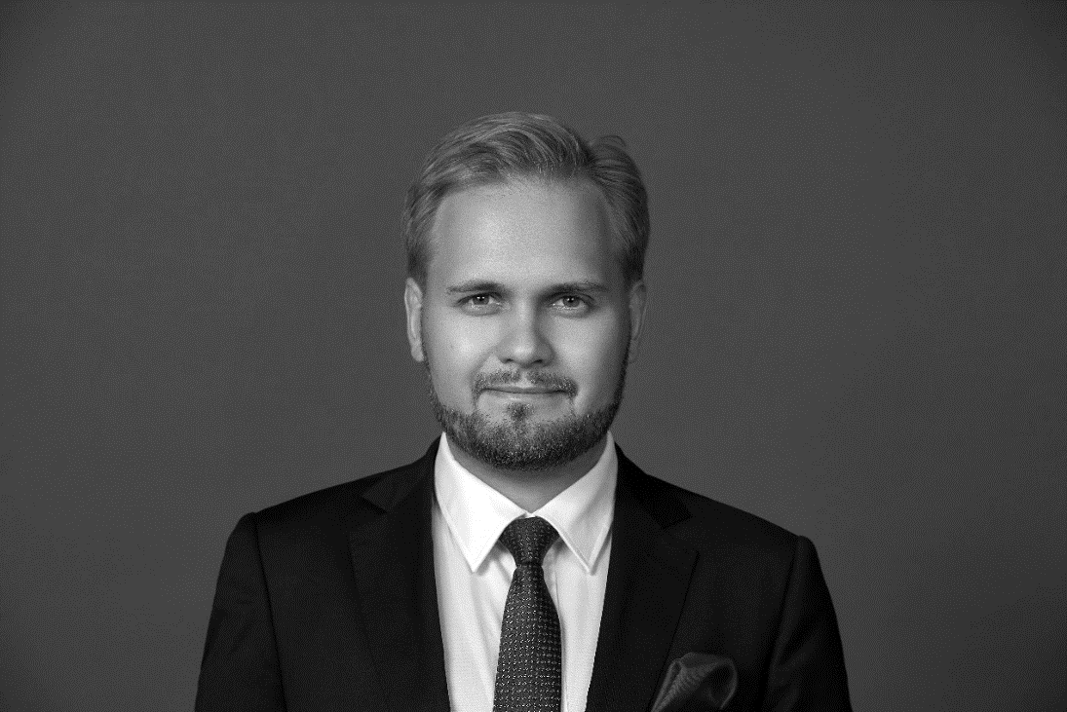


Если у Вас возникнут дополнительные вопросы:
Алексей Артюх
Партнер Taxology
+7 962 365-98-49
artyukh@taxology.ru
г. Москва, ул. Мишина, д. 14
+7 (495) 771-75-74
www.taxology.ru

